Slide 1



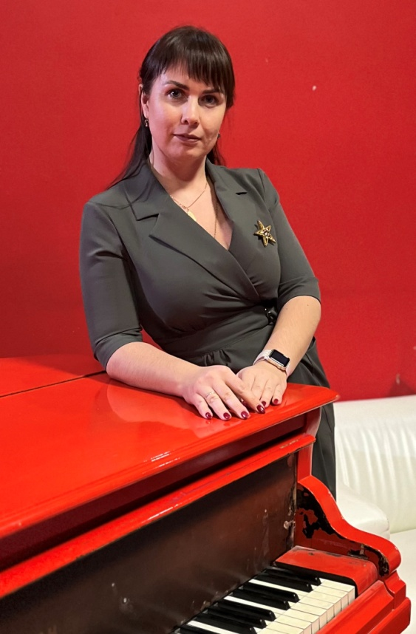

gifted.ru
Основы знакомства детей с архитектурой
Спикер:
Наталья Валерьевна Мансурова
МАДОУ – детский сад компенсирующего вида № 569
Воспитатель, ВВК
Архитектура есть, с одной стороны, самое материальное,
самое вещественное и, с другой – самое абстрактное искусство.

Slide 2

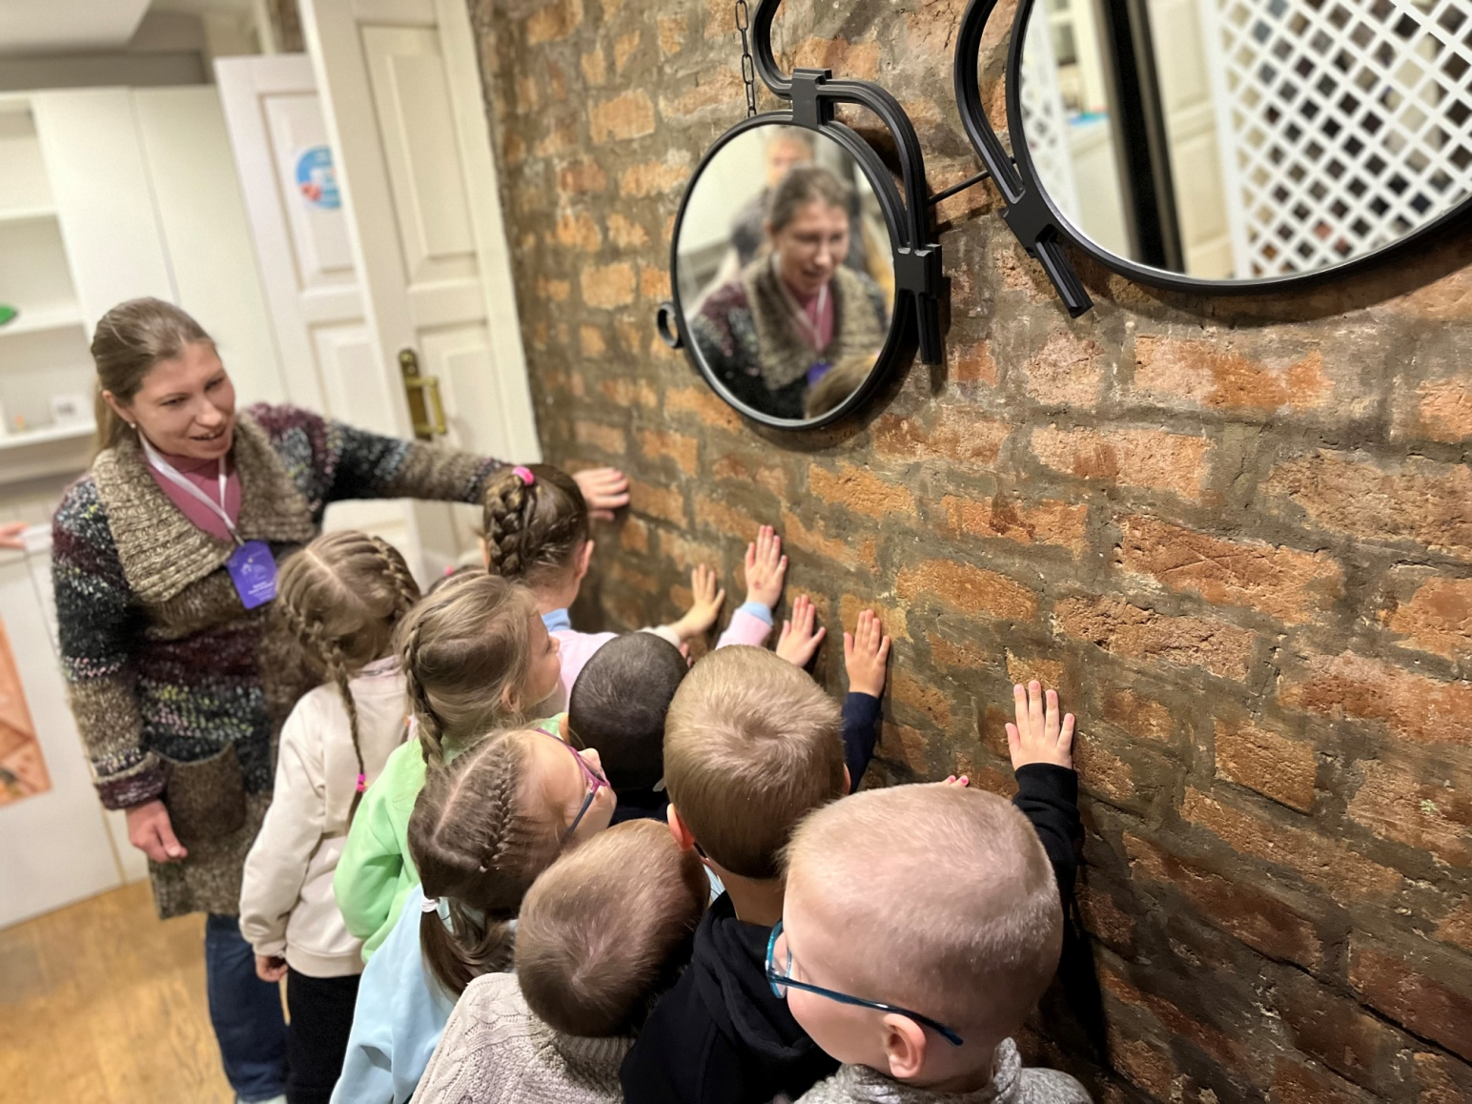

С какого возраста знакомить детей с архитектурой
Детей интересует всё только конкретное.

Slide 3


Зачем детям рассказывать об архитектуре
Архитектура создаёт настрой, рождает мысли и желания.

Slide 4

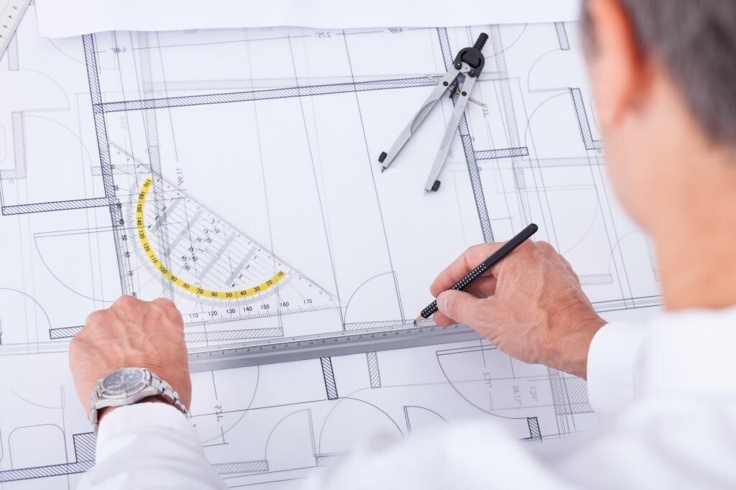

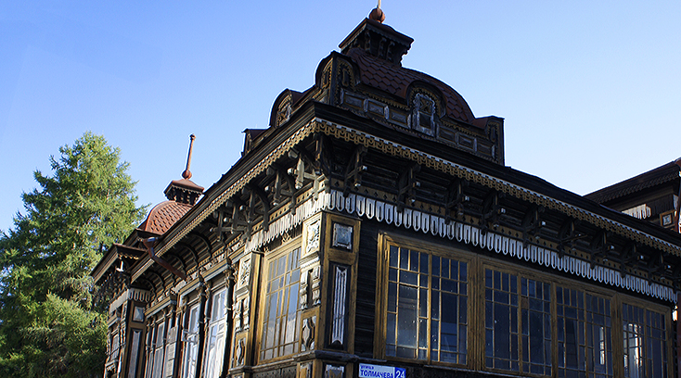


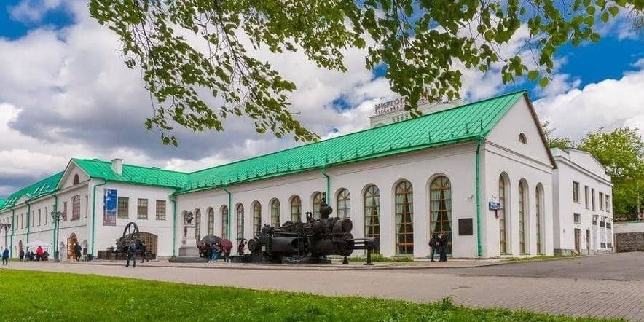
Этапы знакомства детей с архитектурой
Цикл занятий «Юный архитектор»

Slide 5
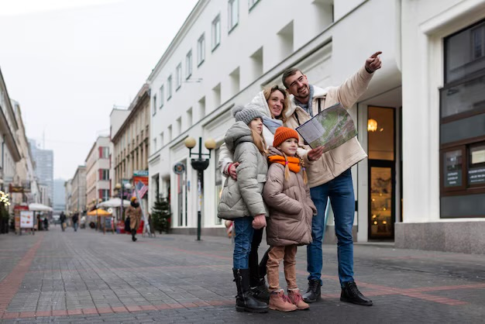
Какой способ лучше выбрать для знакомства детей с архитектурой
Архитектуру лучше всего смотреть в естественных условиях

Slide 6
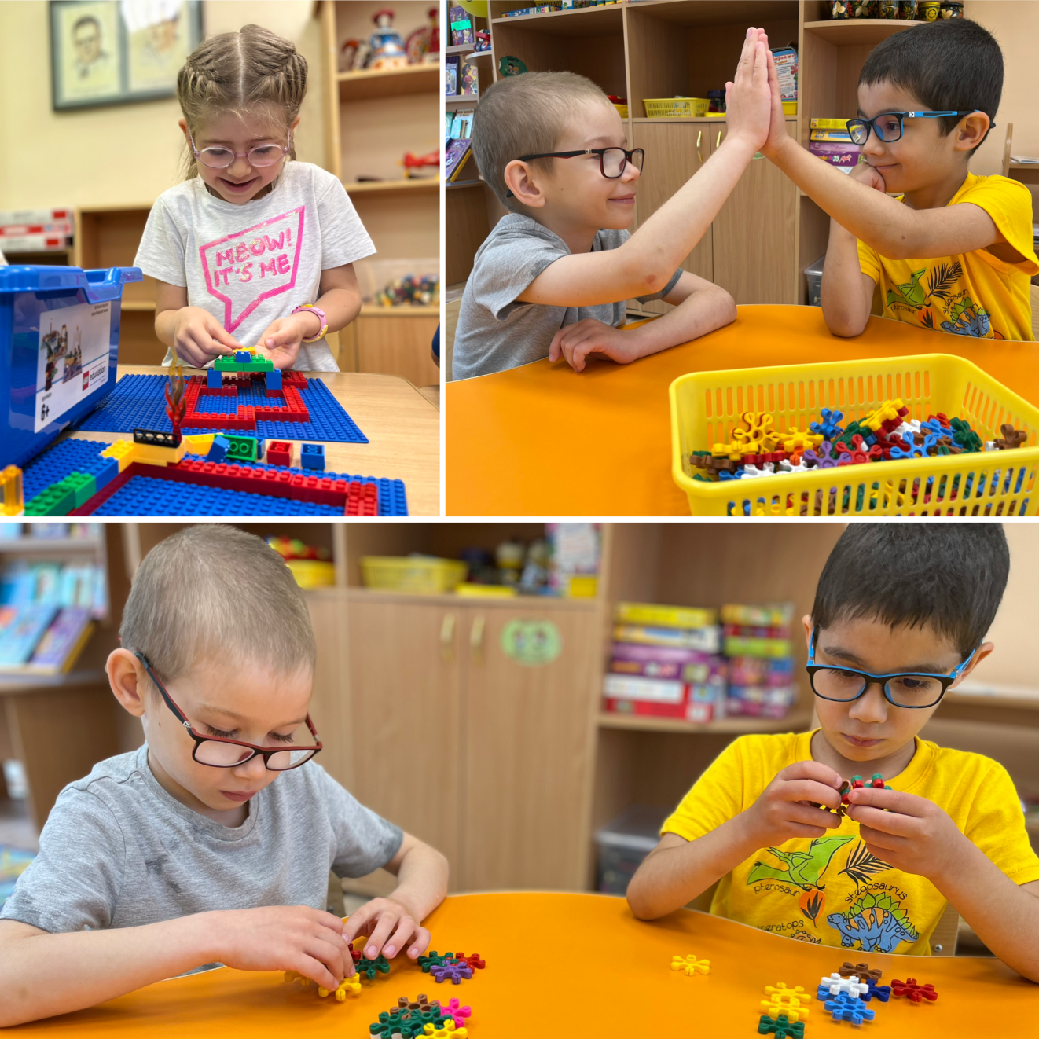
В продуктивных видах деятельности
дети получают возможность отражать впечатления.

Slide 7
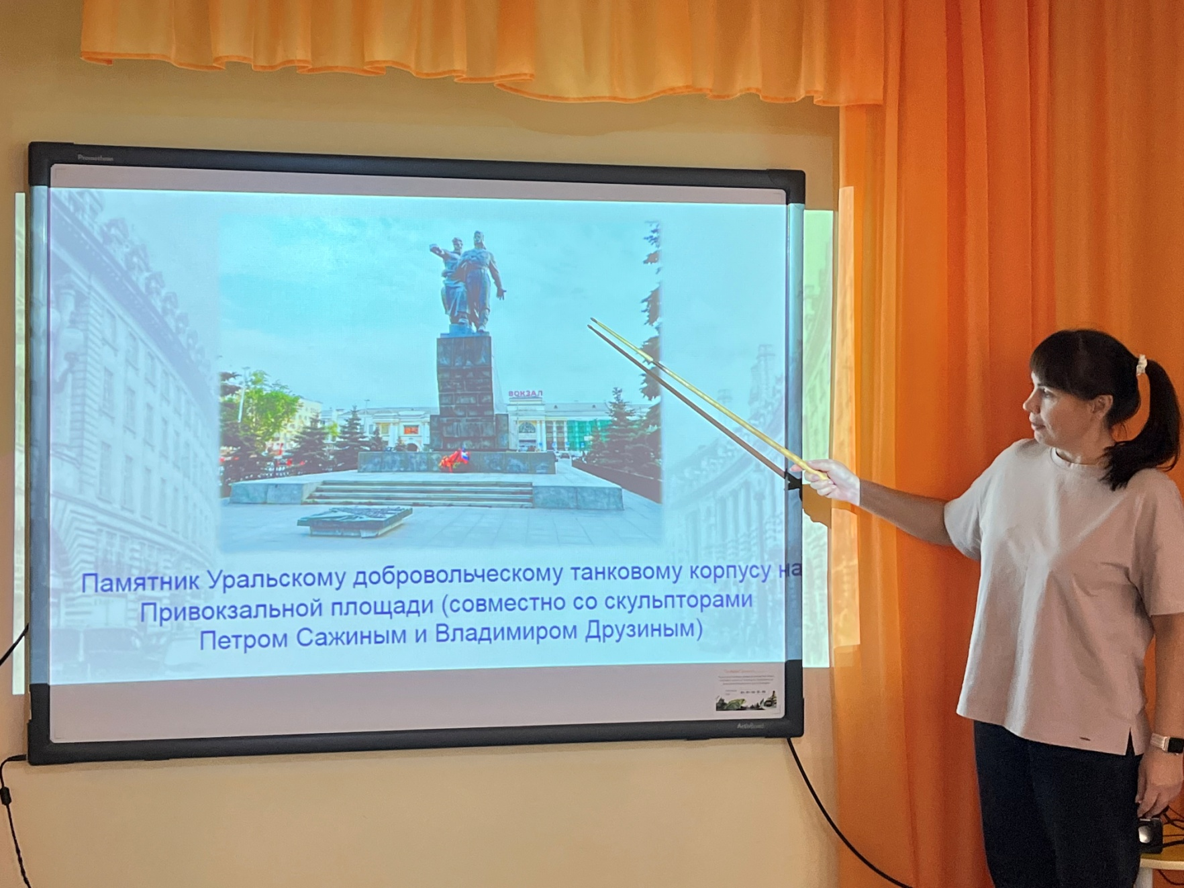
Работа должна быть системной и последовательной.

Slide 8

Как разглядеть в малыше архитектора
Для нас гораздо важнее пробудить в детях интерес к искусству архитектуры,
к окружающему миру, умение мыслить и видеть прекрасное.

